Slide 1



Instituto Tecnológico de Frontera Comalapa
Modalidad Mixta
Materia:
Estructura de Datos
Semestre:
Quinto semestre
Especialidad:
Ingeniería en Sistemas Computacionales.
Numero de control:
231260014
Nombre del alumno:
Cynthia Jasmine Morales Torres
Nombre del docente:
Ing. Francisco Javier Mingo Velazquez
Nombre del trabajo:
5.3 Ejercicios burbujas, quicksort, shellsort, radix
Fecha de entrega:
Frontera Comalapa, Chiapas. A 13 de diciembre de 2025

Slide 2
Introducción
Los métodos de ordenamiento son una parte fundamental de las estructuras de datos, ya que permiten organizar la información de manera eficiente para facilitar su búsqueda, análisis y procesamiento. En el desarrollo de aplicaciones, ordenar datos correctamente mejora el rendimiento del sistema y la experiencia del usuario.
En estos ejercicios se implementan cuatro algoritmos de ordenamiento: Burbuja, QuickSort, ShellSort y RadixSort, utilizando el lenguaje Java y una interfaz gráfica con JavaFX, lo que permite observar de forma práctica cómo funciona cada método y cómo se comportan al ordenar un conjunto de números.

Slide 3
Justificación
La implementación de distintos métodos de ordenamiento permite comprender que no todos los algoritmos funcionan de la misma manera ni tienen el mismo rendimiento. Cada uno de los ejercicios desarrollados muestra un enfoque diferente para resolver el mismo problema: ordenar una lista de datos.
El método Burbuja facilita el aprendizaje por su simplicidad, mientras que QuickSort y ShellSort introducen técnicas más eficientes y avanzadas. Por su parte, RadixSort demuestra una estrategia distinta al no basarse en comparaciones directas.
Estos ejercicios fortalecen la comprensión práctica de los algoritmos, fomentan el análisis de eficiencia y ayudan a identificar cuál método es más adecuado según el tipo y tamaño de los datos a ordenar.

Slide 4
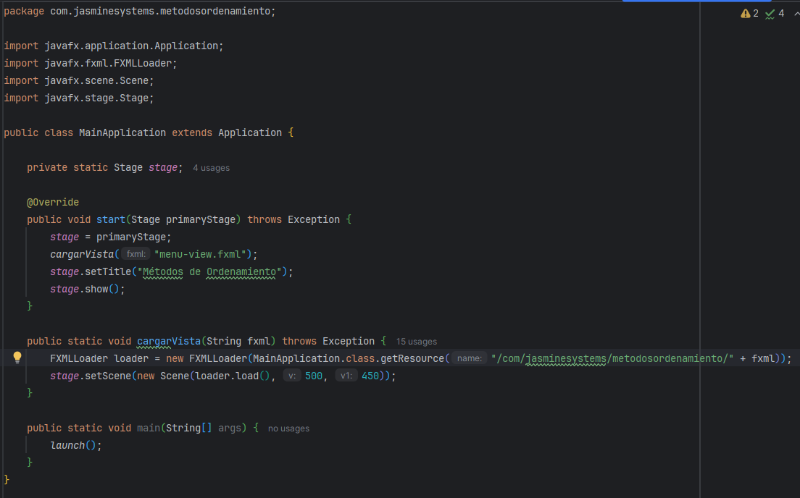
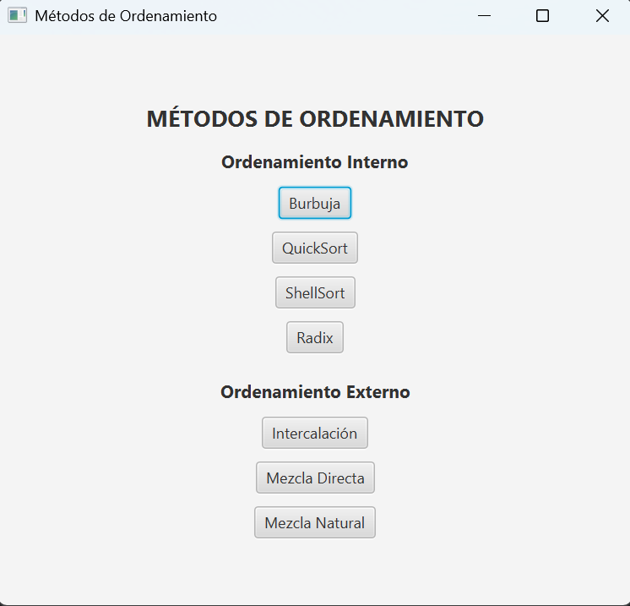
Métodos de ordenamiento pantallas principal al momento de ejecutar
Este proyecto está diseñado para demostrar el funcionamiento de diferentes métodos de ordenamiento, tanto internos como externos, mediante una interfaz gráfica en JavaFX. Los métodos incluidos permiten estudiar la eficiencia y la forma en que se reorganizan los datos.

Slide 5
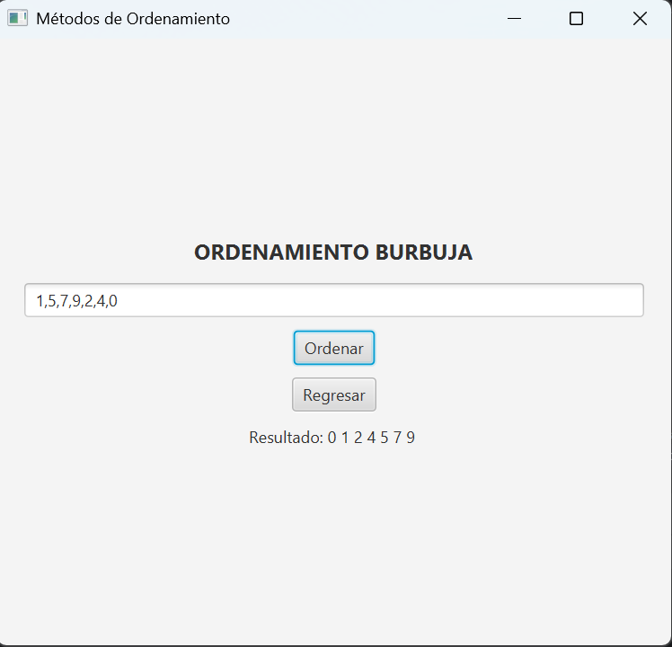
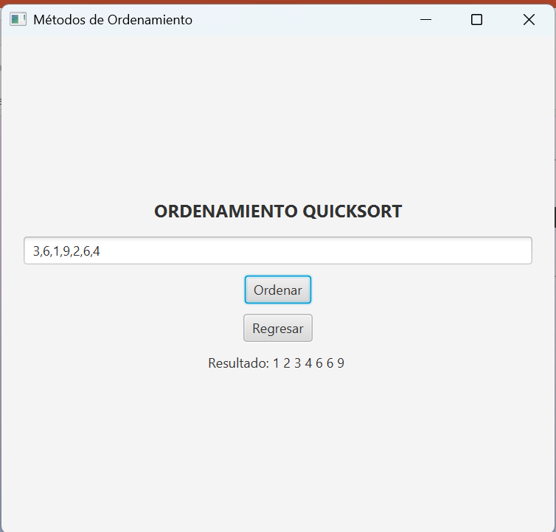
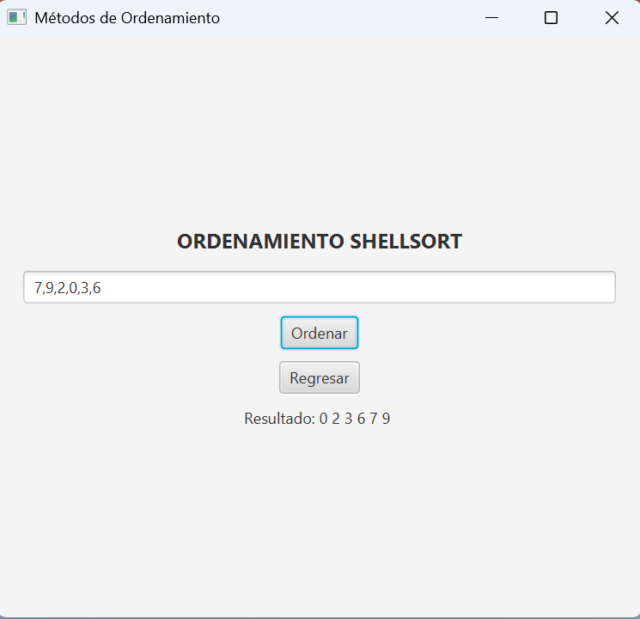
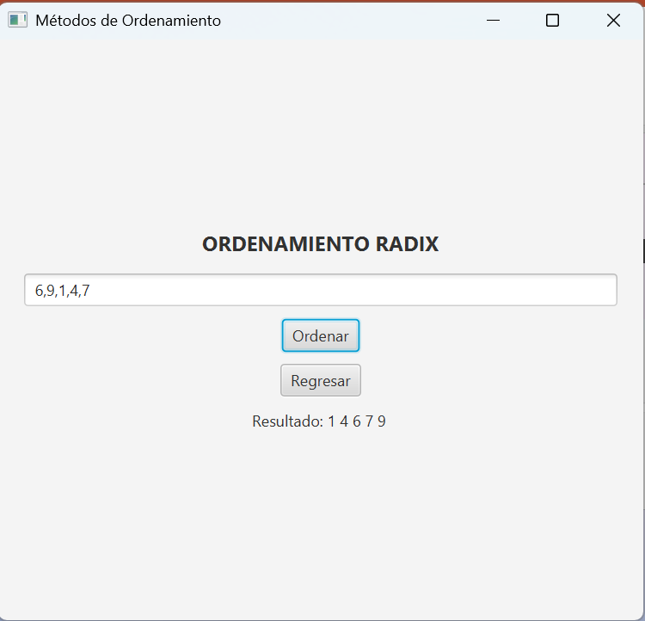
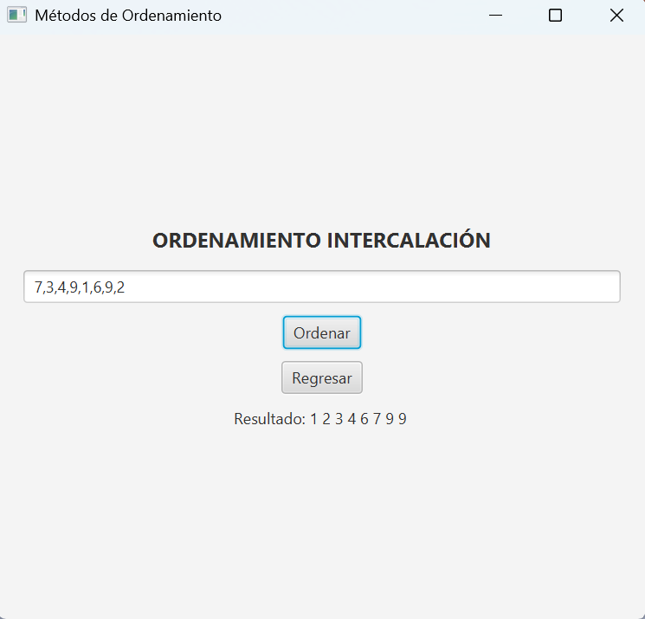
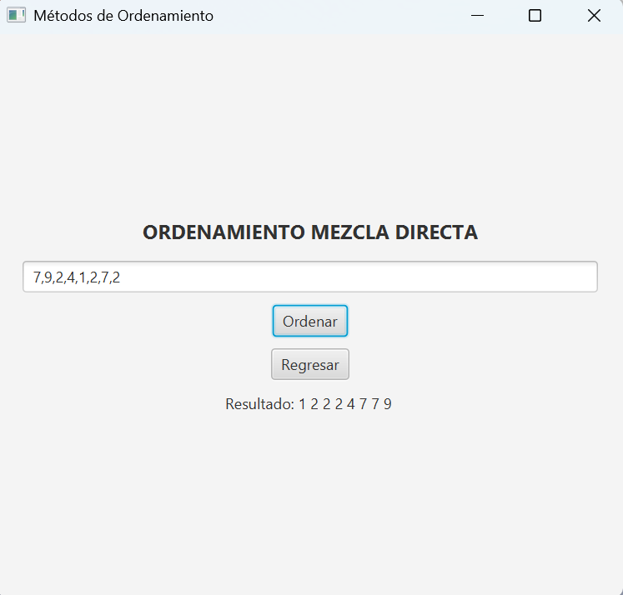
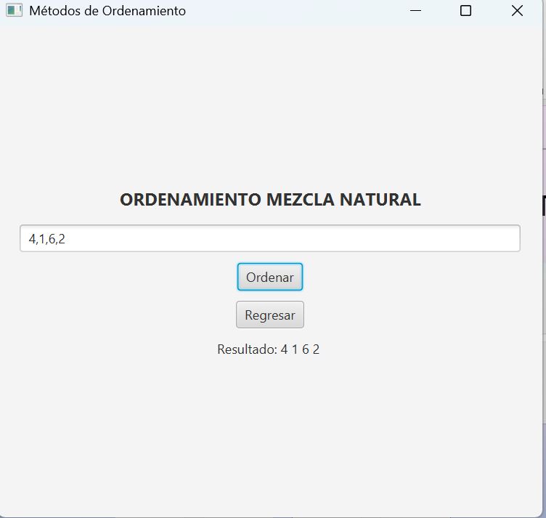
Pantalla grafica de cada método de ordenamiento

Slide 6
Conclusión
A través del desarrollo de los métodos de ordenamiento Burbuja, QuickSort, ShellSort y RadixSort, se logró reforzar el conocimiento sobre diferentes estrategias para organizar datos de manera eficiente. La práctica permitió observar las ventajas y limitaciones de cada algoritmo, así como su comportamiento en distintos escenarios.
La integración de estos métodos en una aplicación con interfaz gráfica facilitó la visualización de los resultados y mejoró la comprensión del proceso de ordenamiento. En conjunto, estos ejercicios contribuyen a una mejor base en el estudio de estructuras de datos y algoritmos, habilidades esenciales en el desarrollo de software.

Slide 7
Anexo Link de los ejercicios solicitados en intelji y enviados en GitHub:

